Slide 1
Phân tích và thiết kế hệ thống
Giảng viên: Nguyễn Bá Ngọc
Hà Nội-2022

Slide 2
Thiết kế lưu trữ cố định

Slide 3
Nội dung
Tổng quan
Các quy tắc ánh xạ
Tối ưu hóa CSDL quan hệ
Tầng truy cập và quản lý dữ liệu
CSDL phân tán

Slide 4
Nội dung
Tổng quan
Các quy tắc ánh xạ
Tối ưu hóa CSDL quan hệ
Tầng truy cập và quản lý dữ liệu
CSDL phân tán

Slide 5
Tổng quan về thiết kế lưu trữ cố định
CSDL (DB) và Hệ quản trị CSDL (DBMS) là thành phần cơ bản thiết yếu của hệ thống thông tin.
Trong quá trình thiết kế lưu trữ cố định mô hình lĩnh vực được biến đổi thành mô hình CSDL cho hệ thống.
Hệ quản trị CSDL được sử dụng để triển khai, quản lý và truy cập CSDL.

Slide 6
Các lựa chọn lưu trữ cố định
Phát triển riêng, dựa trên tính năng đọc/ghi tệp cơ bản.
CSDL quan hệ
CSDL đối tượng-quan hệ
CSDL hướng đối tượng
Các mô hình dữ liệu khác:
Lưu trữ khóa-giá trị / Key-Value data stores
Lưu trữ tài liệu / Document data stores
CSDL hướng cột / Columnar database
CSDL đồ thị / Graph database
v.v..

Slide 7
CSDL quan hệ
Lựa chọn lưu trữ dữ liệu phổ biến nhất
CSDL bao gồm 1 tập bảng
Trong mỗi bảng khóa chính xác định 1 dòng duy nhất
Mối quan hệ giữa các bảng được thiết lập bằng khóa ngoại
Cơ chế đảm bảo toàn vẹn dữ liệu giữa các bảng, ví dụ: Từ chối tạo đơn hàng cho 1 khách hàng không tồn tại.
Ngôn ngữ truy vấn có cấu trúc / Structured Query Language (SQL) được sử dụng để truy cập dữ liệu
Quy chuẩn được hỗ trợ bởi nhiều hệ quản trị CSDL
Cho phép thao tác với từng bảng và kết hợp nhiều bảng để lấy dữ liệu cần thiết

Slide 8
CSDL quan hệ-đối tượng
Khả năng biểu diễn mạnh hơn CSDL quan hệ
CSDL quan hệ với khả năng lưu trữ đối tượng.
Đối tượng được lưu trữ bằng các kiểu dữ liệu do người dùng tự định nghĩa
SQL được mở rộng để xử lý các kiểu dữ liệu phức tạp.
Hỗ trợ kế thừa ở mức hạn chế.
Hỗ trợ trường dữ liệu đa trị.

Slide 9
CSDL hướng đối tượng
Khả năng biểu diễn mạnh hơn CSDL đối tượng-quan hệ
Triển khai các khái niệm hướng đối tượng
Có thể đặc tả cấu trúc và hành vi của đối tượng
Tương thích tốt hơn với các ngôn ngữ hướng đối tượng.
Sử dụng ngôn ngữ tương tự / được phát triển từ SQL
Hỗ trợ kế thừa ở mức độ nhất định
Chiếm thị phần nhỏ trong ứng dụng thực tế

Slide 10
Các yêu cầu phi chức năng
Các yêu cầu phi chức năng có ảnh hưởng đến thiết kế lưu trữ cố định
Yêu cầu vận hành: Ảnh hưởng tới lựa chọn phần cứng và hệ điều hành.
Yêu cầu hiệu năng: Các vấn đề tốc độ và dung lượng.
Yêu cầu bảo mật: Quản lý truy cập, mã hóa.
v.v..

Slide 11
Nội dung
Tổng quan
Các quy tắc ánh xạ
Tối ưu hóa CSDL quan hệ
Tầng truy cập và quản lý dữ liệu
CSDL phân tán

Slide 12
Ánh xạ đối tượng lĩnh vực ứng dụng
Với mô hình dữ liệu Hướng đối tượng
Mỗi lớp có thể tương ứng với 1 lớp trong lưu trữ.
Có thể biểu diễn quan hệ kế thừa.
Với mô hình dữ liệu Quan hệ-đối tượng
Mỗi lớp có thể tương ứng với 1 bảng trong lưu trữ.
Có thể tạo đối tượng để biểu diễn thuộc tính đa trị.
Với mô hình dữ liệu quan hệ
Mỗi lớp chỉ chứa các thuộc tính cơ bản có thể tương ứng với 1 bảng trong CSDL quan hệ.
Cần tái cấu trúc quan hệ kế thừa và các thuộc tính đa trị.

Slide 13
Ánh xạ CSDL Hướng Đối tượng
Trường hợp thuận lợi nhất, tương thích khái niệm.
Mỗi lớp cụ thể tương ứng với 1 lớp trong lưu trữ đối tượng.
Có thể cần tái cấu trúc kết cấu đa kế thừa nếu không được hỗ trợ bởi CSDL:
R1a - Mô phỏng kế thừa. Thêm thuộc tính vào lớp con trong CSDL để chứa ID đối tượng của đối tượng lớp trên dư trong đa kế thừa.
R1b - Lớp con đầy đủ. Sao chép các thuộc tính của lớp trên xuống lớp con để giản lược quan hệ kế thừa.
(Tương tự ánh xạ quan hệ kế thừa sang các mô hình đơn giản hơn.)

Slide 14
Ánh xạ CSDL Quan hệ-Đối tượng
Mỗi đối tượng trong ORDBMS có 1 ID duy nhất
R1. Ánh xạ tất cả lớp lĩnh vực cụ thể và lớp lĩnh vực ảo có nhiều lớp con trực tiếp tới bảng ORDBMS.
R2. Ánh xạ thuộc tính đơn trị tới cột của bảng.
R3. Ánh xạ phương thức và thuộc tính suy diễn tới thủ tục lưu trữ (stored procedure) hoặc mô-đun chương trình.
R4. Ánh xạ quan hệ tổng hợp và quan hệ liên kết đơn trị (0..1 hoặc 1..1) tới cột có thể lưu ID đối tượng. Áp dụng cho cả 2 đầu quan hệ.
R5. Ánh xạ các thuộc tính đa trị tới cột có thể lưu 1 tập ID của đối tượng.
R6. Ánh xạ nhóm thuộc tính lặp sang 1 bảng mới và tạo liên kết 1-nhiều từ bảng gốc sang bảng mới / thêm khóa ngoại vào bảng mới.
R7. Ánh xạ các quan hệ tổng hợp và liên kết đa trị (0..* hoặc 1..*) tới cột có thể lưu 1 tập ID đối tượng. Thực hiện cho cả 2 đầu quan hệ.

Slide 15
Ánh xạ CSDL quan hệ-đối tượng₍₂₎
R8. Đối với các quan hệ tổng hợp và liên kết hỗn hợp (một-nhiều), ở phía đơn trị (1..1) hoặc (0..1) của mối quan hệ, thêm 1 cột để lưu 1 tập ID của các đối tượng ở phía đa trị. Ở phía đa trị (1..* hoặc 0..*), thêm 1 cột để lưu ID của đối tượng thuộc đầu đơn trị.
R9a - Mô phỏng kế thừa. Thêm cột vào bảng tương ứng với lớp con để chứa ID đối tượng được lưu trong bảng tương ứng với lớp cha. Cơ số của liên kết mới từ lớp con tới lớp cha phải là 1..1 / 1 đối tượng lớp con xác định đúng 1 đối tượng lớp cha. Thêm cột vào bảng biểu diễn lớp cha để lưu ID đối tượng của lớp con. Nếu lớp cha là cụ thể, thì cơ số từ lớp cha tới lớp con là 0..1: 1 đối tượng lớp cha có thể xác định 1 đối tượng lớp con, nếu ngược lại thì cơ số là 1..1: xác định đúng 1 đối tượng lớp con. Ràng buộc XOR (OR loại trừ) cần được bổ xung cho các liên kết này. Thực hiện với tất cả các lớp cha. Hoặc
R9b - Lớp con đầy đủ. Mở rộng lớp con bằng cách sao chép các thuộc tính của lớp cha xuống các lớp con và loại lớp cha trừu tượng khỏi thiết kế. Hoặc
R9c - Làm phẳng cây kế thừa. Sao chép tất cả các thuộc tính trong cây vào lớp gốc, tạo 1 bảng cho cây kế thừa.

Slide 16
Ánh xạ tới CSDL quan hệ
R1. Ánh xạ lớp lĩnh vực cụ thể và lớp lĩnh vực trừu tượng có nhiều lớp con trực tiếp tới bảng RDBMS.
R2. Ánh xạ thuộc tính đơn trị tới cột của bảng.
R3. Ánh xạ phương thức và thuộc tính suy diễn tới thủ tục lưu trữ hoặc mô-đun phần mềm.
R4. Ánh xạ các quan hệ tổng hợp và liên kết đơn trị tới 1 cột có thể lưu khóa của bảng liên quan / thêm 1 khóa ngoại vào bảng. Thực hiện cho cả 2 đầu liên kết.
R5. Ánh xạ các thuộc tính đa trị và các nhóm lặp tới các bảng mới và tạo quan hệ 1-nhiều từ bảng gốc tới bảng mới / thêm khóa ngoại vào bảng mới.
R6. Ánh xạ các quan hệ tổng hợp và liên kết đa trị tới 1 bảng liên kết mới để kết nối 2 bảng ban đầu. Sao chép khóa chính từ các bảng gốc vào bảng liên kết/thêm các khóa ngoại vào bảng liên kết.

Slide 17
Ánh xạ tới CSDL quan hệ₍₂₎
R7. Đối với các quan hệ tổng hợp và liên kết hỗn hợp, sao chép khóa chính từ phía đơn trị (1..1 hoặc 0..1) của mối quan hệ vào 1 cột mới trong bảng của phía đa trị (1..* hoặc 0..*) để lưu khóa của bảng liên quan / bổ xung 1 khóa ngoại vào bảng ở phía đa trị của mối quan hệ.
Đối với quan hệ Khái quát hóa/Kế thừa:
R8a - Mô phỏng kế thừa. Đảm bảo khóa chính của đối tượng thuộc lớp con giống với khóa chính của đối tượng thuộc lớp cha. Cơ số của liên kết từ lớp con tới lớp cha phải là 1..1. Nếu lớp cha là lớp cụ thể thì cơ số từ lớp cha tới lớp con là 0..1, nếu ngược lại thì cơ số là 1..1. Bên cạnh đó ràng buộc XOR (OR loại trừ) phải được thêm vào giữa các liên kết. Áp dụng quy tắc này cho tất cả các lớp cha. Hoặc
R8b - Lớp con đầy đủ. Mở rộng lớp con bằng cách sao chép thuộc tính của lớp cha vào tất cả các lớp con là xóa lớp cha khái quát khỏi thiết kế. Hoặc
R8c - Làm phẳng cây kế thừa. Sao chép tất cả các thuộc tính trong cây vào lớp gốc, tạo 1 bảng cho cây kế thừa.

Slide 18
Ví dụ 1. Ánh xạ sang CSDL quan hệ
Promotion
ProductItem
season
year
description
start_date
end_date
gender
description
supplier
manufacturer
picture
ProductComment
0..*
0..*
1
0..*
- time
- rating
- comment
PromoOffering
regular_price
promo_price
R1 & R2
PromotionTbl
ProductItemTbl
season
year
description
start_date
end_date
gender
description
supplier
manufacturer
picture
ProductCommentTbl
time
rating
comment
PromoOfferingTbl
regular_price
promo_price

Slide 19
Ví dụ 1. Ánh xạ sang CSDL quan hệ₍₂₎
PromotionTbl
ProductItemTbl
season
year
description
start_date
end_date
gender
description
supplier
manufacturer
picture
ProductCommentTbl
0..*
0..*
1
0..*
time
rating
comment
PromoOfferingTbl
regular_price
promo_price
R6 & R7
1..1
PromotionTbl
ProductItemTbl
id <<PK>>
season
year
description
start_date
end_date
id <<PK>>
gender
description
supplier
manufacturer
picture
1..1
ProductCommentTbl
id <<PK>>
time
rating
comment
product_id <<FK>>
0..*
PromoOfferingTbl
promotion_id <<FK>>
product_id <<FK>>
regular_price
promo_price
1..1
0..*
0..*

Slide 20
Đặc tả bảng
Bảng ProductCommentTbl
STT | Tên cột | Kiểu dữ liệu | Ràng buộc | Ghi chú
1 | id | INT | AUTO_INCREMENT | Mã bình luận
2 | time | TIMESTAMP | NOT NULL | Thời điểm bình luận
3 | rating | INT | NOT NULL | Điểm bình luận
4 | comment | TEXT | NOT NULL | Nội dung bình luận
5 | product_id | INT | NOT NULL | Khóa của sản phẩm
Khóa chính |  | id
Khóa ngoại |  | product_id = ProductTbl.id
…

Slide 21
Lưu trữ lớp con với RDBMS
Có nhiều cách lưu khác nhau:
Mô phỏng kế thừa: Tạo cho mỗi lớp con 1 bảng lưu các thuộc tính riêng, đồng thời kết nối với bảng tương ứng với lớp cha.
Lớp con đầy đủ: Tạo cho mỗi lớp con 1 bảng lưu đầy đủ các thuộc tính, bao gồm cả thuộc tính riêng và thuộc tính kế thừa từ các lớp cha.
Làm phẳng cây kế thừa: Tạo 1 bảng cho 1 cây kế thừa với tất cả các thuộc tính trong cây kế thừa.
Các đối tượng nhận giá trị NULL cho các thuộc tính không thuộc về chúng.
Dữ liệu có thể ở dạng phi chuẩn.

Slide 22
Ví dụ 2. Quan hệ kế thừa
Sách
Mã xuất bản Nhà xuất bản Tên sách
MãXB
NXB
Tên
Sách
Isa
Giáo trình
Chương trình đào tạo
CTĐT
GiáoTrình

Slide 23
Ví dụ 3. Mô phỏng kế thừa
Sách
Tên | NXB | Mã XB
LT HĐT | KHKT | K123
Tin ĐC | BKB | B111
Giáo trình
CTĐT | Mã XB
KHMT | B111
Lớp con có thể phân tán trên nhiều bảng
Thuận tiện xử lý các truy vấn kiểu Tìm tất cả sách (bao gồm cả các giáo trình) được xuất bản bởi 1 nhà xuất bản cụ thể. Tìm kiếm theo thuộc tính của nút gốc trong phạm vi tất cả đối tượng thuộc cây kế thừa.

Slide 24
Ví dụ 4. Lớp con đầy đủ
Sách
Tên | NXB | Mã XB
LT HĐT | KHKT | K123
Giáo trình
Không có liên kết giữa bảng của lớp cha và bảng của lớp con
Tên | NXB | Mã XB | CTĐT
Tin ĐC | BKB | B111 | KHMT
Thuận tiện để xử lý các truy vấn như “tìm CTĐT của các giáo trình được xuất bản bởi BKB.” (sử dụng cả thuộc tính riêng của lớp con và thuộc tính kế thừa từ lớp cha)

Slide 25
Ví dụ 5. Làm phẳng cây kế thừa
Mã số | Phân loại sách
1 | Sách
2 | Sách Giáo Trình
Tên | NXB | Mã XB | CTĐT | Kiểu
Tin ĐC | BKB | B111 | KHMT | 1
LT HĐT | KHKT | KT123 | NULL | 2
Có thể tiết kiệm dung lượng nếu có ít thuộc tính thường xuyên có giá trị NULL
!Lưu ý: Dữ liệu ở dạng phi chuẩn.

Slide 26
Ví dụ 6. Lưu trữ đối tượng: Quan hệ 1-nhiều
Bài kiểm tra
Tiêu đề
Mục kiểm tra
tên câu hỏi
Bài kiểm tra
id PK Tiêu đề
Mục kiểm tra
id id bài kiểm tra FK tên câu hỏi
1
0..*
id | Tiêu đề
1 | Mô hình hóa chức năng
3 | Kiến trúc hệ thống
… | …
id | id bài KT | Tên câu hỏi
1 | 1 | Khái niệm tác nhân
2 | 1 | Khái niệm ca sử dụng
3 | 1 | Đặc tả chi tiết ca sử dụng
… | … | …

Slide 27
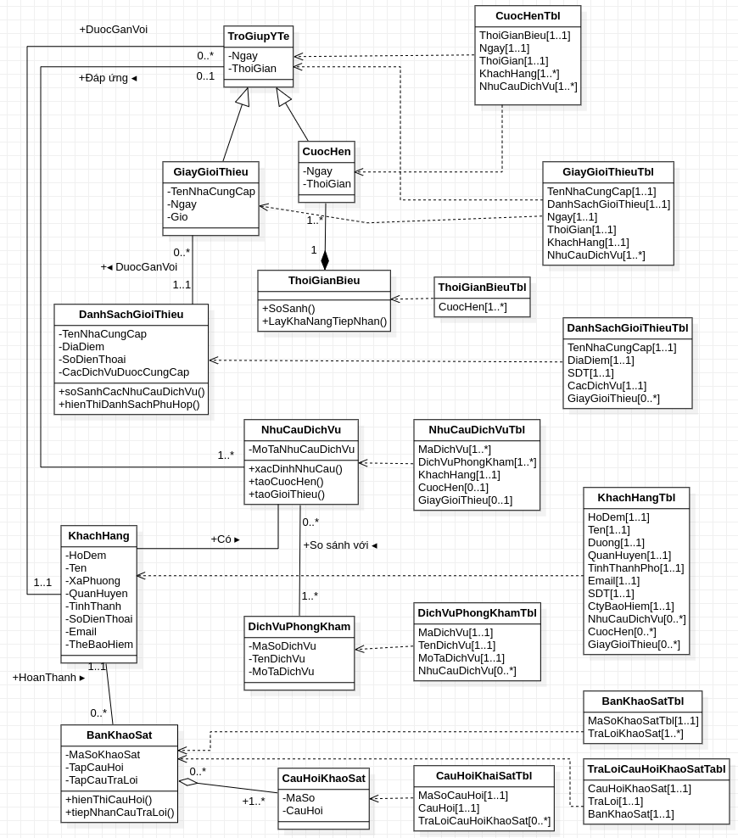
Ví dụ 7. Ánh xạ lớp lĩnh vực tới ORDBMS

Slide 28
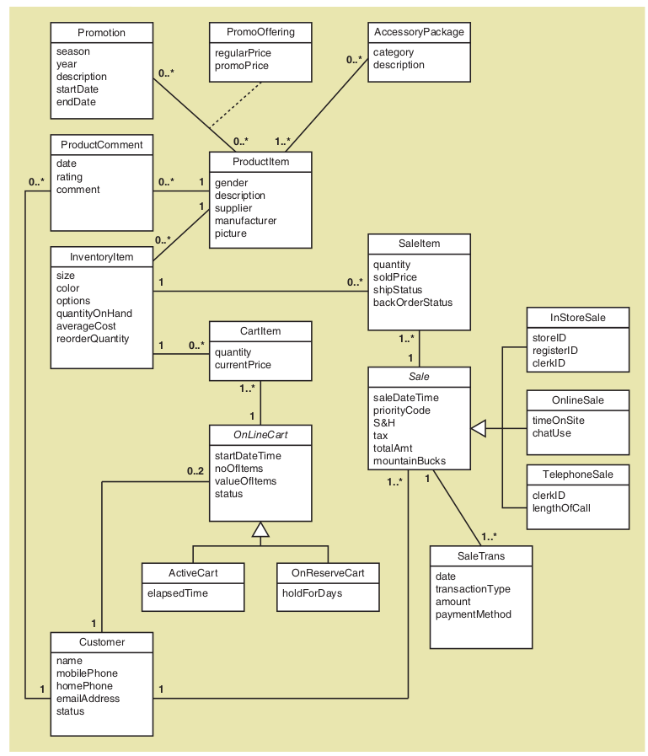
Ví dụ 8. Ánh xạ RDBMS

Slide 29
Ví dụ 8. Ánh xạ RDBMS: Tạo bảng
Áp dụng R1, R2, & R8c: Lớp => Bảng, Thuộc tính => Cột, Làm phẳng cây kế thừa
Bảng | Các cột
AccessoryPackage | Category, Description
CartItem | Quantity, CurrentPrice
Customer | Name, MobilePhone, HomePhone, EmailAddress, Status
InventoryItem | Size, Color, Options, QuantityOnHand, AverageCost, ReorderQuantity
OnlineCart | StartDateTime, NumberOfItems, ValueOfItems, Status, ElapsedTime, HoldForDays
ProductComment | Date, Rating, Comment
ProductItem | Gender, Description, Supplier, Manufacturer, Picture
PromoOffering | RegularPrice, PromoPrice
Promotion | Season, Year, Description, StartDate, EndDate
Sale | SaleDateTime, PriorityCode, ShippingAndHandling, Tax, TotalAmount, MountainBucks, StoreID, RegisterID, ClerkID, TimeOnSite, ChatUse, LengthOfCall
SaleItem | Quantity, SoldPrice, ShipStatus, BackOrderStatus
SaleTransaction | Date, TransactionType, Amount, PaymentMethod

Slide 30
Ví dụ 8. Ánh xạ RDBMS: Bổ xung khóa chính
Bảng | Các cột
AccessoryPackage | AccessoryPackageID, Category, Description
CartItem | CartItemID, Quantity, CurrentPrice
Customer | AccountNumber, Name, MobilePhone, HomePhone, EmailAddress, Status
InventoryItem | InventoryItemID, Size, Color, Options, QuantityOnHand, AverageCost, ReorderQuantity
OnlineCart | OnlineCartID, StartDateTime, NumberOfItems, ValueOfItems, Status, ElapsedTime, HoldForDays
ProductComment | ProductCommentID, Date, Rating, Comment
ProductItem | ProductItemID, Gender, Description, Supplier, Manufacturer, Picture
PromoOffering | PromoOfferingID, RegularPrice, PromoPrice
Promotion | PromotionID, Season, Year, Description, StartDate, EndDate
Sale | SaleID, SaleDateTime, PriorityCode, ShippingAndHandling, Tax, TotalAmount, MountainBucks, StoreID, RegisterID, ClerkID, TimeOnSite, ChatUse, LengthOfCall
SaleItem | SaleItemID, Quantity, SoldPrice, ShipStatus, BackOrderStatus
SaleTransaction | SaleTransactionID, Date, TransactionType, Amount, PaymentMethod

Slide 31
Ví dụ 8. Ánh xạ RDBMS: Các liên kết
Áp dụng R4, R6, & R7: Bổ xung các khóa ngoại
Bảng | Các cột
Accessory Package | AccessoryPackageID, Category, Description
AccessoryPackageContents | AccessoryPackageID, ProductItemID
Cartitem | CartItemID, InventoryItemID, OnlineCartID, Quantity, CurrentPrice
Customer | AccountNumber, Name, MobilePhone, HomePhone, EmailAddress, Status
InventoryItem | InventoryItemID, ProductItemID, Size, Color, Options, QuantityOnHand, AverageCost, ReorderQuantity
OnlineCart | OnlineCartID, CustomerAccountNumber, StartDateTime, NumberOfItems, ValueOfItems, Status, ElapsedTime, HoldForDays
ProductComment | ProductCommentID, ProductItemID, CustomerAccountNumber, Date, Rating, Comment
ProductItem | ProductItemID, Gender, Description, Supplier, Manufacturer, Picture
PromoOffering | PromoOfferingID, PromotionID, ProductItemID, RegularPrice, PromoPrice
Promotion | PromotionID, Season, Year, Description, StartDate, EndDate
Sale | SaleID, CustomerAccountNumber, SaleDateTime, PriorityCode, ShippingAndHandling, Tax, TotalAmount, MountainBucks, StoreID, RegisterID, ClerkID, TimeOnSite, ChatUse, LengthOfCall
SaleItem | SaleItemID, InventoryItemID, SaleID, Quantity, SoldPrice, ShipStatus, BackOrderStatus
SaleTransaction | SaleTransactionID, SaleID, Date, TransactionType, Amount, PaymentMethod

Slide 32
Ví dụ 8. Ánh xạ RDBMS: Mô phỏng kế thừa
R8a: Tạo cho mỗi lớp con 1 bảng & thiết lập liên kết với bảng của lớp cha
Bảng | Các cột
Accessory Package | AccessoryPackageID, Category, Description
AccessoryPackageContents | AccessoryPackageID, ProductItemID
Cartitem | CartItemID, InventoryItemID, OnlineCartID, Quantity, CurrentPrice
Customer | AccountNumber, Name, MobilePhone, HomePhone, EmailAddress, Status
InventoryItem | InventoryItemID, ProductItemID, Size, Color, Options, QuantityOnHand, AverageCost, ReorderQuantity
OnlineCart | OnlineCartID, CustomerAccountID, StartDateTime, NumberOfItems, ValueOfItems, Status, ElapsedTime, HoldForDays
ActiveCart | OnlineCartID, ElapsedTime
OnReserveCart | OnlineCartID, HoldForDays
ProductComment | ProductCommentID, ProductItemID, CustomerAccountNumber, Date, Rating, Comment
ProductItem | ProductItemID, Gender, Description, Supplier, Manufacturer, Picture
PromoOffering | PromoOfferingID, PromotionID, ProductItemID, RegularPrice, PromoPrice
Promotion | PromotionID, Season, Year, Description, StartDate, EndDate

Slide 33
Ví dụ 8. Ánh xạ RDBMS: Mô phỏng kế thừa₍₂₎
R8a: Tạo cho mỗi lớp con 1 bảng & thiết lập liên kết với bảng của lớp cha
Bảng | Các cột
Sale | SaleID, CustomerAccountNumber, SaleDateTime, PriorityCode, ShippingAndHandling, Tax, TotalAmount, MountainBucks
InStoreSale | SaleID, StoreID, RegisterID, ClerkID
OnlineSale | SaleID, TimeOnSite, ChatUse
TelephoneSale | SaleID, ClerkID, LengthOfCall
SaleItem | SaleItemID, InventoryItemID, SaleID, Quantity, SoldPrice, ShipStatus, BackOrderStatus
SaleTransaction | SaleTransactionID, SaleID, Date, TransactionType, Amount, PaymentMethod

Slide 34
Nội dung
Tổng quan
Các quy tắc ánh xạ
Tối ưu hóa CSDL quan hệ
Tầng truy cập và quản lý dữ liệu
CSDL phân tán

Slide 35
Tối ưu hóa CSDL quan hệ
Tối ưu hóa lưu trữ
Chuẩn hóa các bảng
Giảm dư thừa dữ liệu và loại bỏ các giá trị NULL
Tối ưu hóa tốc độ truy cập
Giải chuẩn 1 số bảng / giảm nhu cầu kết nối các bảng để truy xuất dữ liệu để giảm thời gian xử lý
v.v..

Slide 36
Tối ưu hóa CSDL quan hệ
Dữ liệu phi chuẩn: Các luật chuẩn hóa không được đáp ứng
3 mức chuẩn hóa đầu tiên gồm có:
Dạng chuẩn 1: Không có trường đa giá trị/Thuộc tính chỉ có giá trị nguyên tố
Dạng chuẩn 2: Thuộc chuẩn 1 và tất cả các thuộc tính không nằm trong khóa đều phụ thuộc vào toàn bộ khóa chính
Dạng chuẩn 3: Thuộc chuẩn 2 và mọi thuộc tính không khóa chỉ phụ thuộc vào khóa / Không có thuộc tính không nằm trong khóa phụ thuộc vào thuộc tính khác không nằm trong khóa

Slide 37
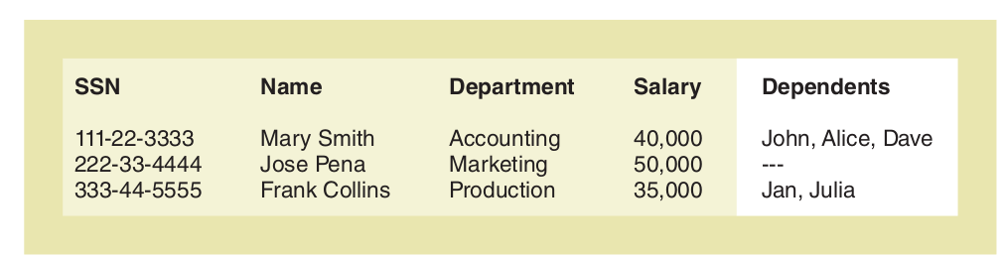
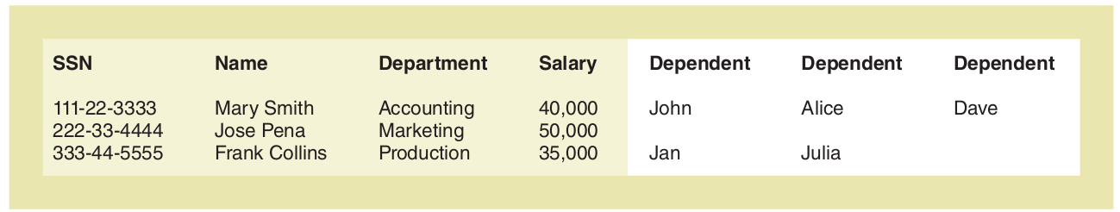
Ví dụ 9. Chuẩn hóa: Dữ liệu phi chuẩn

Slide 38
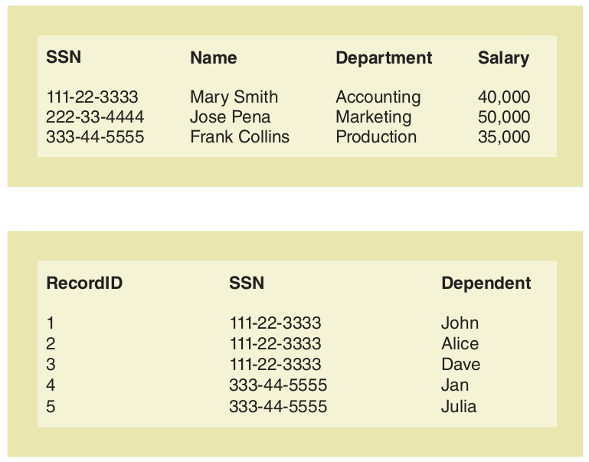
Ví dụ 9. Chuẩn hóa: Dữ liệu ở dạng chuẩn

Slide 39
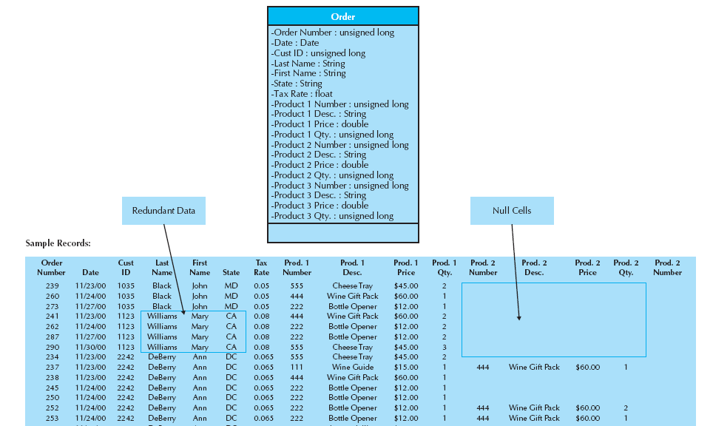
Ví dụ 10. Chuẩn hóa
Dữ liệu phi chuẩn

Slide 40
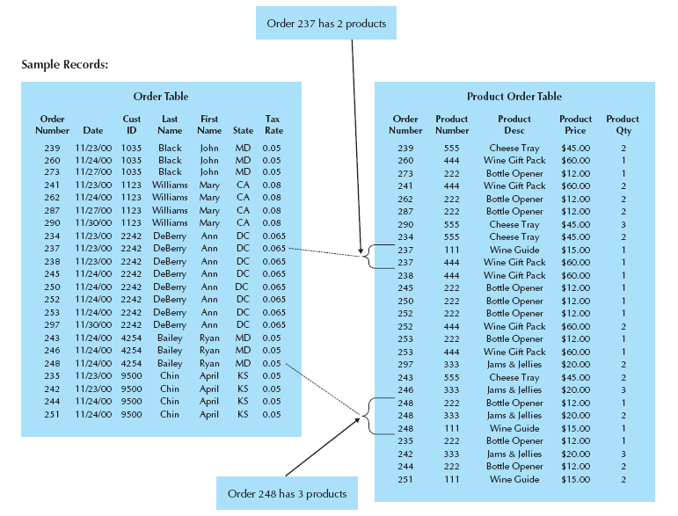
Ví dụ 10. Chuẩn hóa: Dạng chuẩn 1

Slide 41
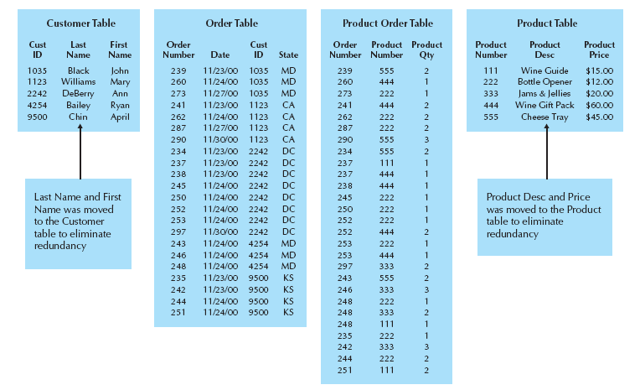
Ví dụ 10. Chuẩn hóa: Dạng chuẩn 2
tax & state?

Slide 42
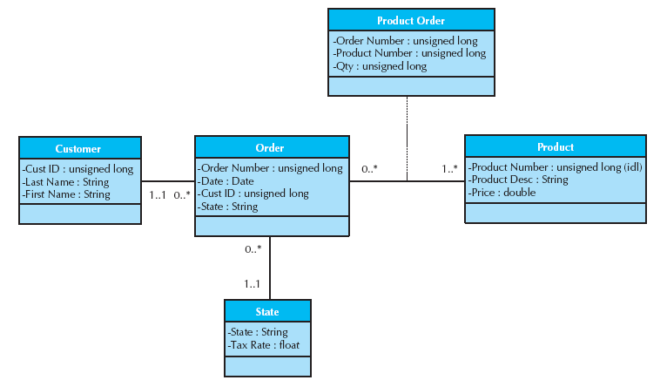
Ví dụ 10. Chuẩn hóa: 3NF

Slide 43
Nội dung
Tổng quan
Các quy tắc ánh xạ
Tối ưu hóa CSDL quan hệ
Tầng truy cập và quản lý dữ liệu
CSDL phân tán

Slide 44
Các lớp truy cập & quản lý dữ liệu
Các lớp truy cập và quản lý dữ liệu / Data Access and Management (DAM) Classes
Giữ vai trò trung gian kết nối các lớp lĩnh vực ứng dụng và cơ sở dữ liệu
Tạo 1 hoặc nhiều lớp DAM cho mỗi lớp lĩnh vực ứng dụng
Do dữ liệu phân tán trên nhiều bảng
Phân tách giao diện (ISP)
v.v..

Slide 45
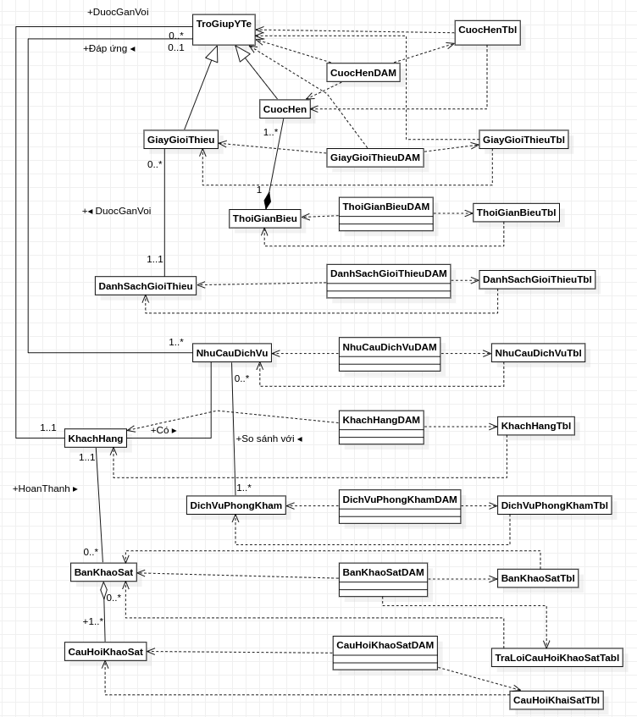
Ví dụ 11. Các lớp DAM

Slide 46
Mẫu thiết kế DAO

Slide 47
Sử dụng lớp DAM và RDBMS
use >
use >
App
SqlCustomerDAM
+ GetAll()
+ GetById()
+ Save()
+ Update()
+ Delete()
Customer
CRUD >
- id
- first_name
- last_name
CustomerTbl
- id <<PK>> [1..1]
- first_name [1..1]
- last_name [1..1]

Slide 48
Đặc tả bảng
CustomerTbl
- id <<PK>> [1..1]
- first_name [1..1]
- last_name [1..1]
Bảng CustomerTbl
STT | Tên cột | Kiểu dữ liệu | Ràng buộc | Ghi chú
1 | id | INT | AUTO_INCREMENT | Mã khách hàng
2 | first_name | VARCHAR (255) | NOT NULL | Tên
3 | last_name | VARCHAR(255) | NOT NULL | Họ và Đệm
Khóa chính |  | id
Khóa ngoại |  | Không có

Slide 49
Mẫu thiết kế DAO
use >
use >
<< abstract>>
CustomerDAO
App
+ GetAll()
+ GetById()
+ Save()
+ Update()
+ Delete()
Customer
CustomerTbl
CRUD >
- id
- first_name
- last_name
- id <<PK>> [1..1]
- first_name [1..1]
- last_name [1..1]
SqlCustomerDAO
MongoCustomerDAO
+ GetAll()
+ GetById()
+ Save()
+ Update()
+ Delete()
+ GetAll()
+ GetById()
+ Save()
+ Update()
+ Delete()

Slide 50
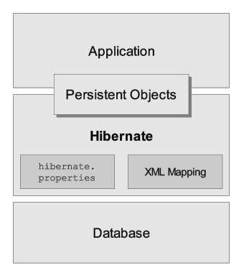
Nền tảng Hibernate
[https://docs.redhat.com/]

Slide 51
Nội dung
Tổng quan
Các quy tắc ánh xạ
Tối ưu hóa CSDL quan hệ
Tầng truy cập và quản lý dữ liệu
CSDL phân tán

Slide 52
Kiến trúc CSDL phân tán
CSDL phân tán đồng nhất / Homogeneous distributed database được lưu ở nhiều nơi với cùng DBMS và 1 lược đồ toàn cục.
CSDL phân tán không đồng nhất / Heterogeneous distributed database được lưu ở nhiều với các DBMS khác nhau và có thể có lược đồ cục bộ.

Slide 53

CSDL phân tán đồng nhất
Truy cập thông qua 1 Hệ quản trị CSDL và lược đồ chung
Điểm lưu trữ 1
DBMS
Máy khách toàn cục 1
DBMS cho CSDL phân tán
Điểm lưu trữ 2
DBMS
Máy khách toàn cục 2
Lược đồ toàn cục
Điểm lưu trữ 3
DBMS
Máy khách toàn cục 3

Slide 54
CSDL phân tán không đồng nhất
Truy cập thông qua các DBMS riêng. Có thể có DBMS và lược đồ chung
Điểm lưu trữ 1
DBMS A
Máy khách toàn cục 1
Máy khách địa phương 1
DBMS cho CSDL phân tán
Điểm lưu trữ 2
DBMS B
Máy khách toàn cục 2
Lược đồ toàn cục
Điểm lưu trữ 3
DBMS C
Máy khách toàn cục 3
Máy khách địa phương 2

Slide 55
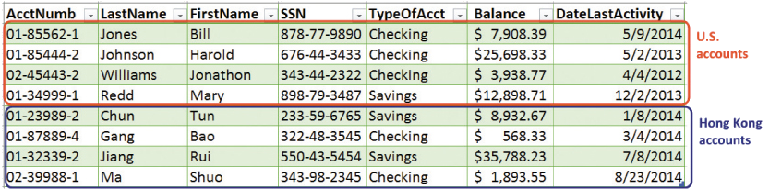
Các cách triển khai
Lặp dữ liệu - Mỗi điểm lưu trữ có 1 bản sao
Đồng bộ: Cập nhật tất cả các bản ghi khi thay đổi 1 bản ghi bất kỳ.
Phân mảnh theo chiều ngang - Mỗi điểm chứa 1 nhóm dòng

Slide 56
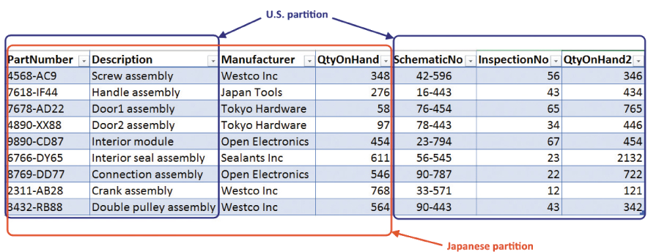
Các cách triển khai₍₂₎
Phân mảnh theo chiều dọc - Mỗi điểm lưu 1 nhóm cột
Kết hợp lặp, phân mảnh theo chiều ngang và phân mảnh theo chiều dọc

Slide 57
Bảo vệ CSDL
Lịch sử giao dịch: Kỹ thuật lưu lại tất cả các cập nhật
Giúp ngăn chặn gian lận
Khôi phục sau sự cố
Kiểm soát xung đột và cập nhật
Giao dịch - 1 phần công việc bao gồm nhiều bước, trong đó hoặc tất cả các bước cùng hoàn thành hoặc không chấp nhận kết quả của bước nào.
Khóa CSDL - kỹ thuật kiểm soát truy cập (1 phần) CSDL.
Khóa dùng chung / khóa đọc - Cho phép nhiều người dùng cùng đọc dữ liệu.
Khóa loại trừ / khóa ghi - Chỉ 1 người dùng có thể truy cập phần CSDL bị khóa.

Slide 58
Bài tập thiết kế tầng quản lý dữ liệu
CartItem
quantity
current_price
1..*
1
OnlineCart
start_date_time
no_of_items
value_of_items
status
Khách hàng giữ sản phẩm được ưu tiên mua trước, có thể giữ sản phẩm nhiều ngày
0..2
1
ActiveCart
OnReserveCart
Customer
elapsed_time
hold_for_days
name
mobile_phone
home_phone
email_address
status
Thiết kế CSDL và tầng quản lý dữ liệu cho cấu trúc như trong hình vẽ, tự bổ xung các chi tiết còn thiếu.

Slide 59
CartItem
id <<PK>>
quantity
current_price
online_cart_id <<FK>>
1..*
1..1
1..1
0..2
OnlineCart
Customer
id <<PK>>
name
mobile_phone
home_phone
email_address
status
id <<PK>>
start_date_time
no_of_items
value_of_items
status
customer_id
1..1
1..1
XOR
1..1
1..1
ActiveCart
OnReserveCart
elapsed_time
online_cart_id <<PK>>, <<FK>>
hold_for_days
online_cart_id <<PK>>, <<FK>>
…
Đặc tả các bảng
Tạo các lớp DAM hoặc DAO, …

Slide 60


